Slide 1
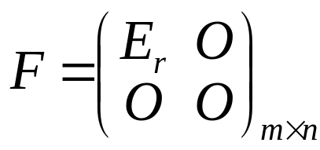
§3.2 矩阵的秩
我们已经知道, 给定一个m×n矩阵A, 它的标准形
由数r完全确定. 这个数也就是A的行阶梯形中非零行的行数, 这个数便是矩阵A的秩.

Slide 2
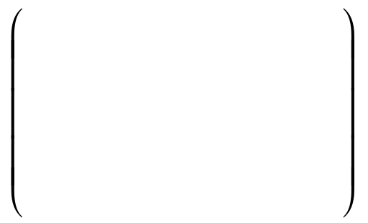
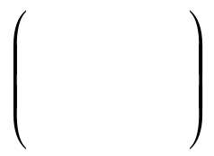
k阶子式
在m×n矩阵A中, 任取k行与k列(k≤m, k≤n), 位于这些行列交叉处的k²个元素, 不改变它们在A中所处的位置次序而得的k阶行列式, 称为矩阵A的k阶子式.
例如
1 1 −2 1 4
1 1 −2 1 4
2 −1 −1 1 2
2 −1 −1 1 2
A= ,
A= ,
2 −3 1 −1 2
2 −3 1 −1 2
3 6 −9 7 9
3 6 −9 7 9
1 1
D= 是A的一个二阶子式.
−3 −1

Slide 3
矩阵的秩
设在矩阵A中有一个不等于0的r阶子式D, 且所有r+1阶子式(如果存在的话)全等于0, 那么D称为矩阵A的最高阶非零子式, 数r称为矩阵A的秩, 记作R(A). 并规定零矩阵的秩等于0.
几个简单结论
(1)若矩阵A中有某个s阶子式不为0, 则R(A)≥s; 若A中所有t阶子式全为0, 则R(A)<t.
(2)若A为m×n矩阵, 则0≤R(A)≤min{m, n}.
(3)R(A^{T})=R(A).
说明:
矩阵A的秩R(A)就是A中不等于0的子式的最高阶数.

Slide 4
矩阵的秩
设在矩阵A中有一个不等于0的r阶子式D, 且所有r+1阶子式(如果存在的话)全等于0, 那么D称为矩阵A的最高阶非零子式, 数r称为矩阵A的秩, 记作R(A). 并规定零矩阵的秩等于0.
几个简单结论
(1)若矩阵A中有某个s阶子式不为0, 则R(A)≥s; 若A中所有t阶子式全为0, 则R(A)<t.
(2)若A为m×n矩阵, 则0≤R(A)≤min{m, n}.
(3)R(A^{T})=R(A).
(4)对于n阶矩阵A, 当|A|≠0时, R(A)=n; 当|A|=0时, R(A)<n.
可逆矩阵又称为满秩矩阵, 不可逆矩阵(奇异矩阵)又称为降秩矩阵.

Slide 5
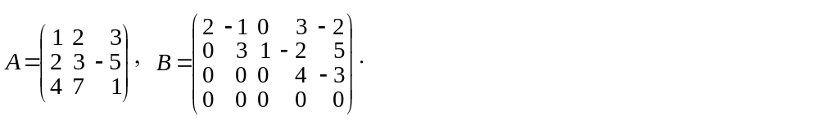
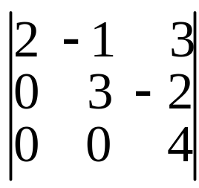
例1 求矩阵A和B的秩, 其中
解
在A中, 容易看出一个2阶子式
B是一个有3个非零行的行阶梯形矩阵, 其所有4阶子式全为零.
以三个非零行的首非零元为对角元的3阶子式
A的3阶子式只有一个|A|, 经计算可知|A|=0, 因此R(A)=2.
提示:
是一个上三角行列式, 它显然不等于0, 因此R(B)=3.
对于行阶梯形矩阵, 它的秩就等于非零行的行数.
下页

Slide 6
定理1
若A~B, 则R(A)=R(B).
根据这一定理, 为求矩阵的秩, 只要把矩阵用初等行变换变成行阶梯形矩阵, 行阶梯形矩阵中非零行的行数即是该矩阵的秩.

Slide 7
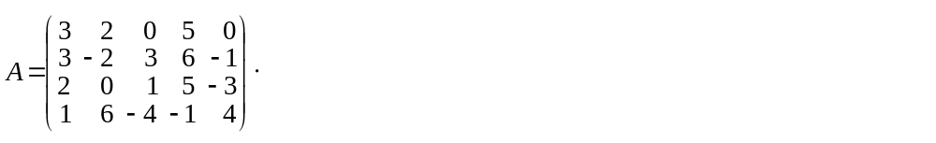
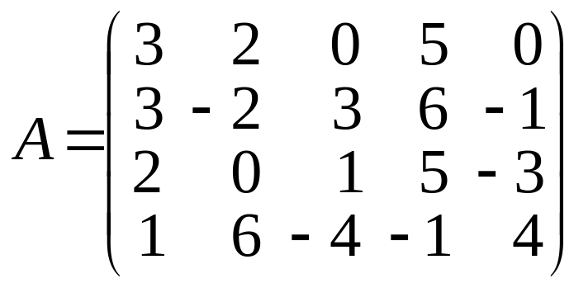
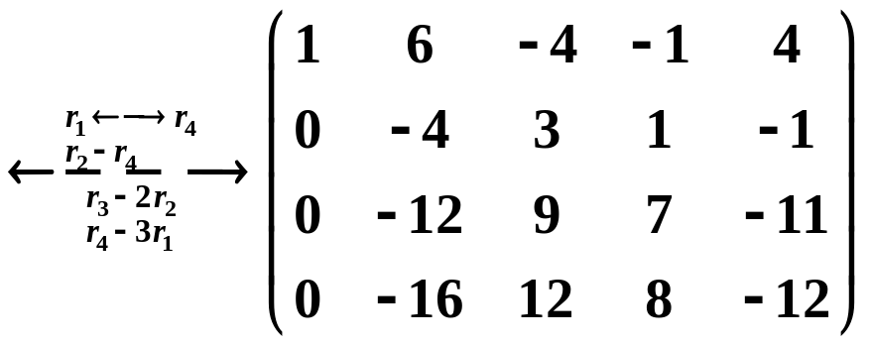
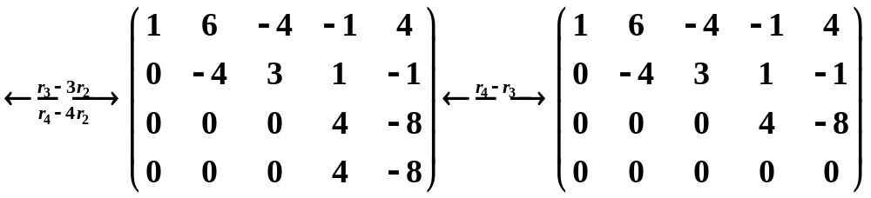
例2 求矩阵A的秩, 并求A的一个最高阶非零子式, 其中
解
因为

Slide 8
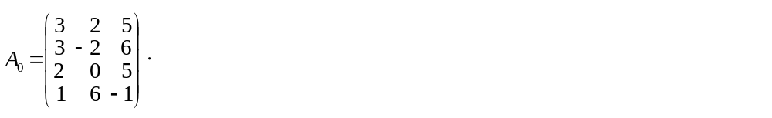
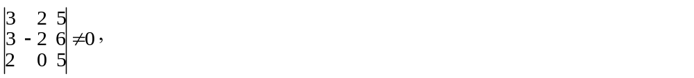
所以R(A)=3.
为求A的最高阶非零子式, 考虑由A的 1、2、4 列构成的矩阵
因为A₀的子式
所以这个子式是A的最高阶非零子式.

Slide 9
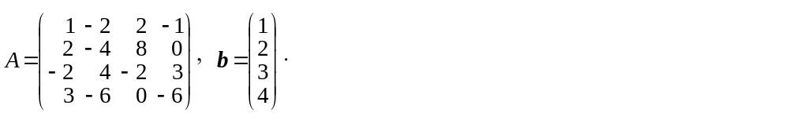
例3 求矩阵A及B=(A, b)的秩, 其中
解
对B作初等行变换变为行阶梯形矩阵, 设B的行阶梯形矩阵为
B₀=(A₀, b₀),
则A₀就是A的行阶梯形矩阵,
故从B₀=(A₀, b₀)中可同时看出R(A)及R(B).

Slide 10
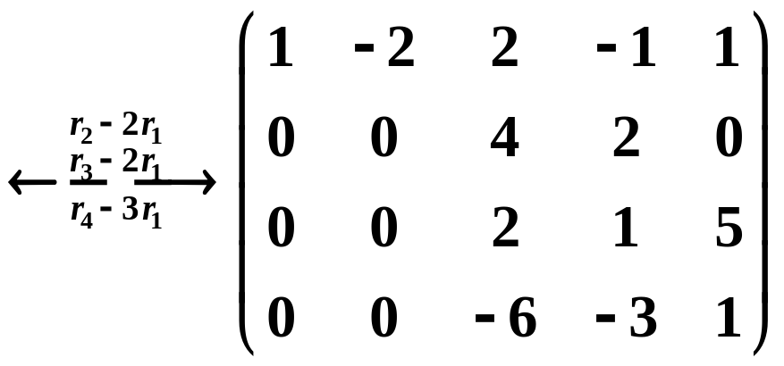
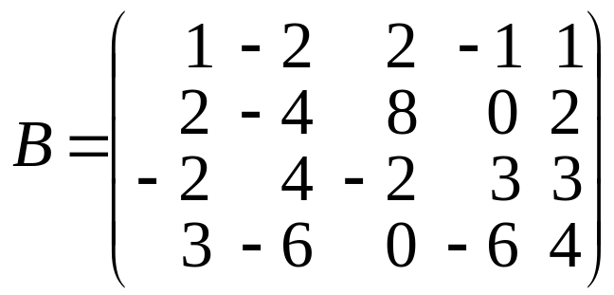
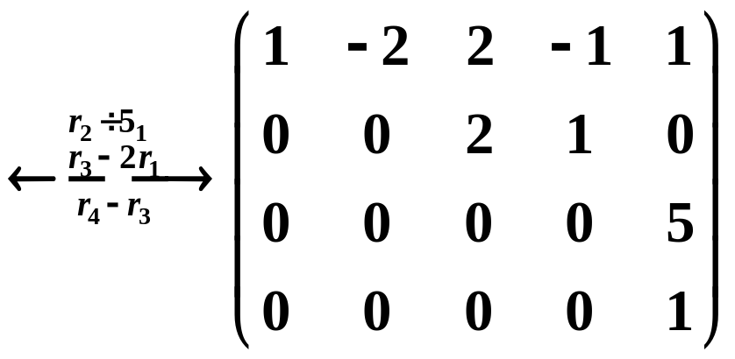
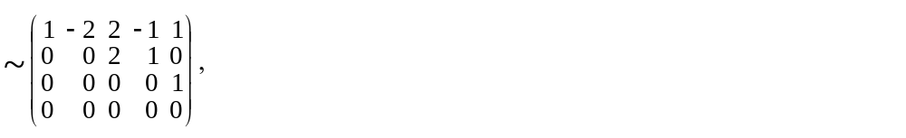
因为
所以R(A)=2, R(B)=3.
注 以B为增广矩阵的线性方程组Ax=b是无解的, 这是因为行阶梯形矩阵的第3行表示矛盾方程0=1.

Slide 11
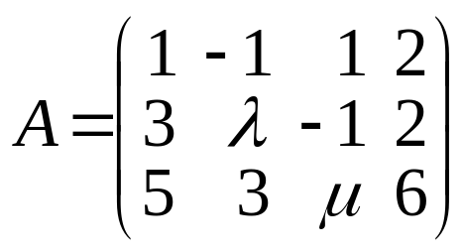
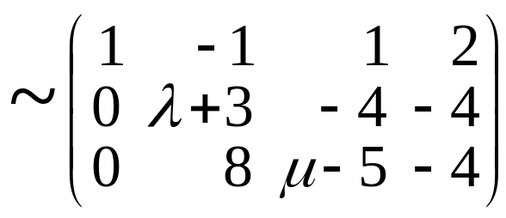
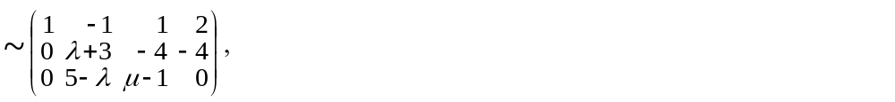
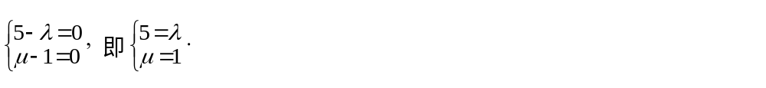
例4 设 , 已知R(A)=2, 求λ与μ的值.
解
因R(A)=2, 故

Slide 12
矩阵秩的性质
(1)0≤R(A_{m×n})≤min{m, n}.
(2)R(A^{T})=R(A).
(3)若A~B, 则R(A)=R(B).
(4)若P、Q可逆, 则R(PAQ)=R(A).
(5)max{R(A), R(B)}≤R(A, B)≤R(A)+R(B),
特别地, 当B=b为列向量时, 有
R(A)≤R(A, b)≤R(A)+1.
>>>
(6)R(A+B)≤R(A)+R(B).
这是因为(A+B, B)~(A, B), 于是
R(A+B)≤
R(A+B, B)=R(A, B)
≤R(A)+R(B).

Slide 13
矩阵秩的性质
(1)0≤R(A_{m×n})≤min{m, n}.
(2)R(A^{T})=R(A).
(3)若A~B, 则R(A)=R(B).
(4)若P、Q可逆, 则R(PAQ)=R(A).
(5)max{R(A), R(B)}≤R(A, B)≤R(A)+R(B),
特别地, 当B=b为列向量时, 有
R(A)≤R(A, b)≤R(A)+1.
(6)R(A+B)≤R(A)+R(B).
(7)R(AB)≤min{R(A), R(B)}.
>>>
(8)若A_{m×n} B_{n×l}=O, 则R(A)+R(B)≤n.

